Slide 1

Nauka o podniku
-
Úvod do problematiky
Cílem přednášky je seznámit se s organizační výstavbou podniku a personální prací
.
Šárka Čemerková
Přednášející

Slide 2
Nauka o podniku
-
Úvod do problematiky
Organizační výstavba
Prvky řízení
Organizační struktury
Personální práce
Personální činnosti
.
Struktura přednášky

Slide 3
  Organizační výstavba podniku a její vliv na podnikové řízení
organizování = stanovení činností lidí ve smyslu dělby práce, které povede k dosažení podnikových cílů.
cíl: vytvořit vhodné pracovní prostředí tak, aby se zefektivnil nejen výrobní proces, ale také i náklady.
činnosti organizování:
  vytvoření popisu jednotlivých činností
  seskupování činností
  přiřazení vedoucího pracovníka ke skupině činností
  vytvoření horizontálních a vertikálních vazeb

Slide 4
význam pojmu organizace:
  objekt tvořený lidmi (např. podnik, vysoká škola, výzkumný ústav, družstvo atd.)
  vlastnost objektu – stupeň, resp. míra organizovanosti (systém uspořádání = organizační struktura objektu)
  aktivita – organizátorská činnost

Slide 5
tvorba organizační struktury podniku:
  Vytvoření organizačního řádu – organizační schéma + popis kompetencí a pravomocí manažerů
  Vytvoření popisů pracovních funkcí zaměstnanců – určení, komu je funkce nadřízena a komu podřízena, určení náplně vlastní práce a určení míry pravomoci a zodpovědnosti
  Zařazení pracovníků do funkcí – na základě posouzení schopnosti zaměstnance pro funkci, souhlas pracovníka se zařazením a pochopení úkolu

Slide 6
výběr organizační struktury závisí na:
  vnějších faktorech (zejména míra stability podnikatelského prostředí)
  vnitřních faktorech (např. styl vedení, podniková kultura, úroveň IT…)
každá organizační struktura má svá pozitiva i negativa

Slide 7
tvar organizační struktury podniku = způsob vertikálního i horizontálního uspořádání ve vzájemné kombinaci:
  vertikálně:
    stupně řízení
    dělba pravomocí a zodpovědnosti - vztahy nadřízenosti a podřízenosti
  horizontálně:
    počet pozic, útvarů, lidí v organizaci
  široké rozpětí řízení - nízký počet úrovní řízení
  úzké rozpětí - mnoho úrovní řízení

Slide 8
Plochá organizační struktura
Strmá organizační struktura

Slide 9
    Druhy organizačních struktur
metoda jednoduchých čísel:
  stanoven počet osob, které tvoří danou organizační jednotku
  v čele jednotky stojí zodpovědný vedoucí
  typické pro armádu (četa, rota, pluk,…)
  pro podnikovou praxi nevhodné
metoda časových směn:
  skupiny pracovníků stanoveny na základě počtu směn
  každá pracovní směna má svého směnového vedoucího

Slide 10
metoda podnikových funkcí:
  pracovní skupiny vytvořeny podle podnikových činností (např. výroba, prodej, finance) - funkcionální organizační struktura
  nejčastější přístup
metoda území či zákazníků:
  seskupování činností tak, aby usnadňovaly komunikaci a obsluhu a vystihovaly specifika lokality nebo potřeby zákazníka

Slide 11
Územní organizační struktura
Ředitel
oblast Morava
podnikové funkce
oblast Čechy
podnikové funkce
Zákaznická organizační struktura
Ředitel
maloobchod
podnikové funkce
velkoobchod
podnikové funkce

Slide 12
metoda podnikových procesů:
  seskupení činnosti vzhledem k používané technologii nebo typu zařízení
  východiskem jsou podnikové procesy
metoda výrobků:
  podle různých druhů vyráběných výrobků
Ředitel
stavebnice
podnikové funkce
hlavolamy
podnikové funkce

Slide 13
    Podíl zaměstnanců na řízení
zaměstnanec = stavební kámen každé organizace
Prvky řízení:
  Pravomoc
  Moc
  Odpovědnost
  Působnost

Slide 14
Pravomoc
právo činit rozhodnutí a přijímat závazky
delegování pravomoci = poskytnutí podřízenému volnosti k rozhodování k zadanému úkolu
druhy:
  Liniová pravomoc:
    od nadřízeného k podřízenému
    Podřízený vykonává činnost pod přímým vedením nadřízeného
  Zaměstnanecká pravomoc:
    pravomoc k získávání informací, analýz a její hlavní podstatou je poradní funkce

Slide 15
  Funkcionální pravomoc:
    právo, které je delegováno pro kontrolování procesů a činností v organizaci
    může být delegována i na podřízeného, který disponuje speciálními znalostmi
  Organizační pravomoc:
    možnost používat vlastní úsudek při rozhodování a vydávat instrukce:
      organizační centralizace
      organizační decentralizace

Slide 16
Moc
schopnost ovládat aktivně běh událostí:
  moc legitimní:
    vyplývá z udělených pravomocí
    nejčastěji
  moc znalostní:
    pochází z dosažené odbornosti a důvěry

Slide 17
Odpovědnost
povinnost ručit za následky svého rozhodnutí
Působnost
okruh aktivit, pro které nám byla svěřena pravomoc i odpovědnost
Vztahy nadřízenosti a podřízenosti mohou mít různou kvalitu i rozsah.

Slide 18
Pevné organizační struktury
Hlavní „kostra“ těchto struktur je neměnná.
  liniová organizační struktura:
    nejjednodušší
    vhodná pro menší organizace
    přímé propojení útvarů a jednotlivců
    princip jednoho vedoucího
    řízení shora dolů
    přesné vazby mezi jednotlivými členy organizační struktury

Slide 19
Liniová organizační struktura

Slide 20
  funkcionální organizační struktura:
    vysoká specializovanost vedoucích pracovníků
    jeden podřízený pracovník může mít několik vedoucích
Vedoucí 1
Vedoucí 2
Zam 1
Zam 2
Zam 3
Zam 4
Zam 5
Zam 6

Slide 21
  Liniově-štábní organizační struktura:
    poradenské jednotky neboli štáby
    sloučení liniového a funkcionálního přístupu

Slide 22
Pevné organizační struktury s pružnými prvky
pružné prvky tvoří doplňkovou strukturu určenou k naplnění dílčího cíle či k vyřešení zadaného úkolu - po skončení činnosti tento prvek zaniká:
  projektová organizační struktura
  maticová organizační struktura

Slide 23
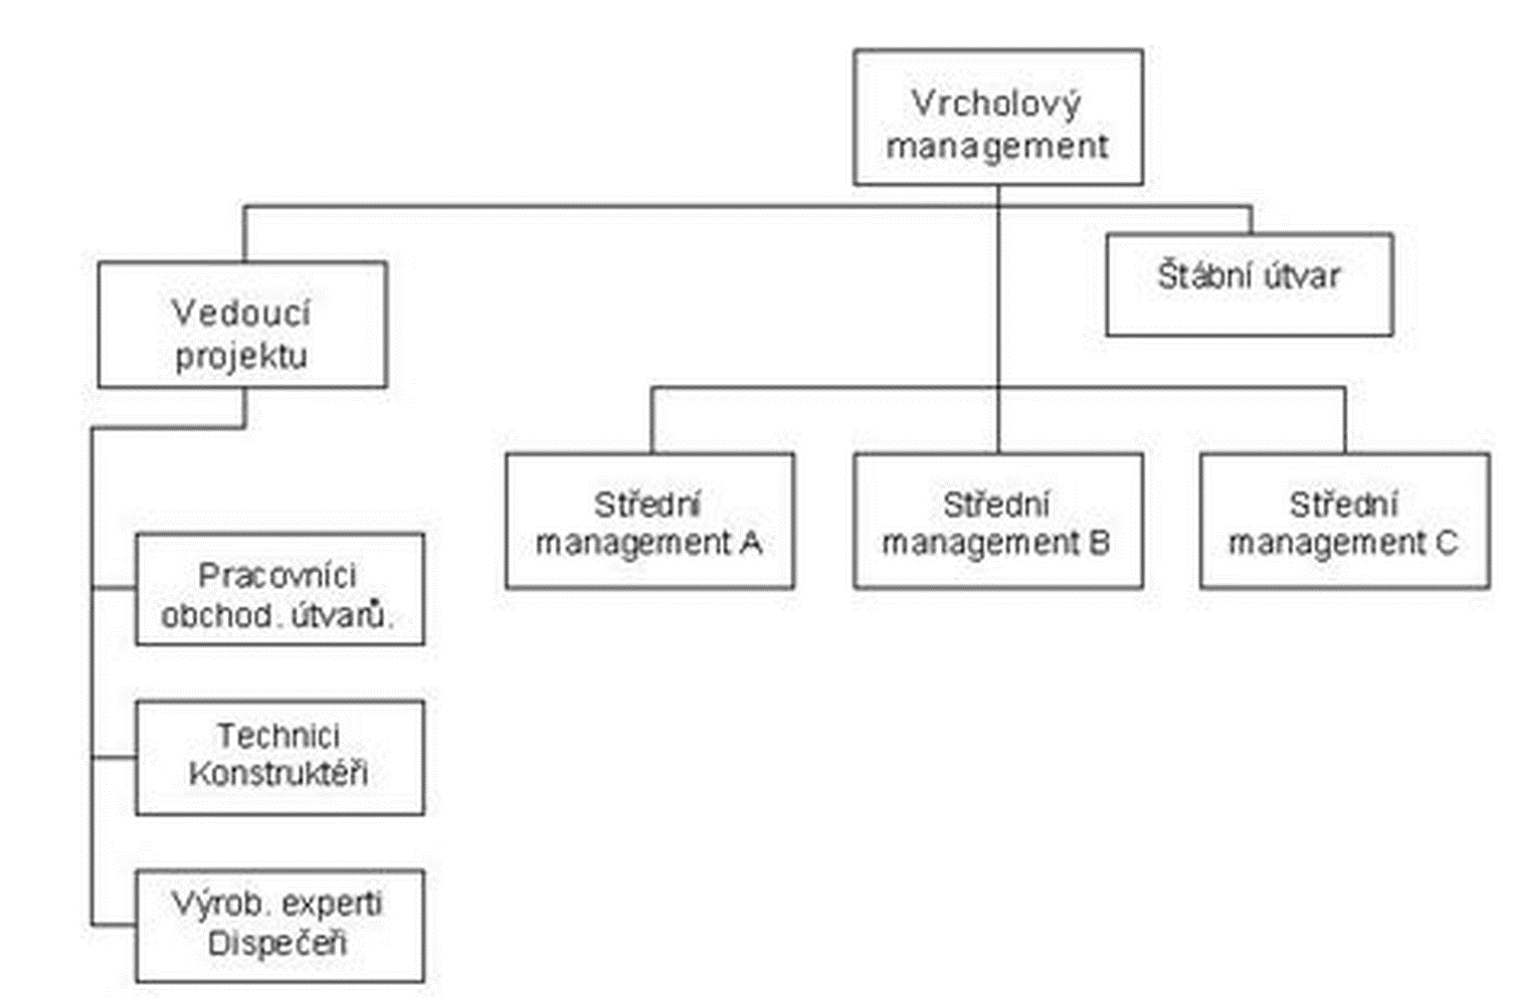
Projektová organizační struktura

Slide 24
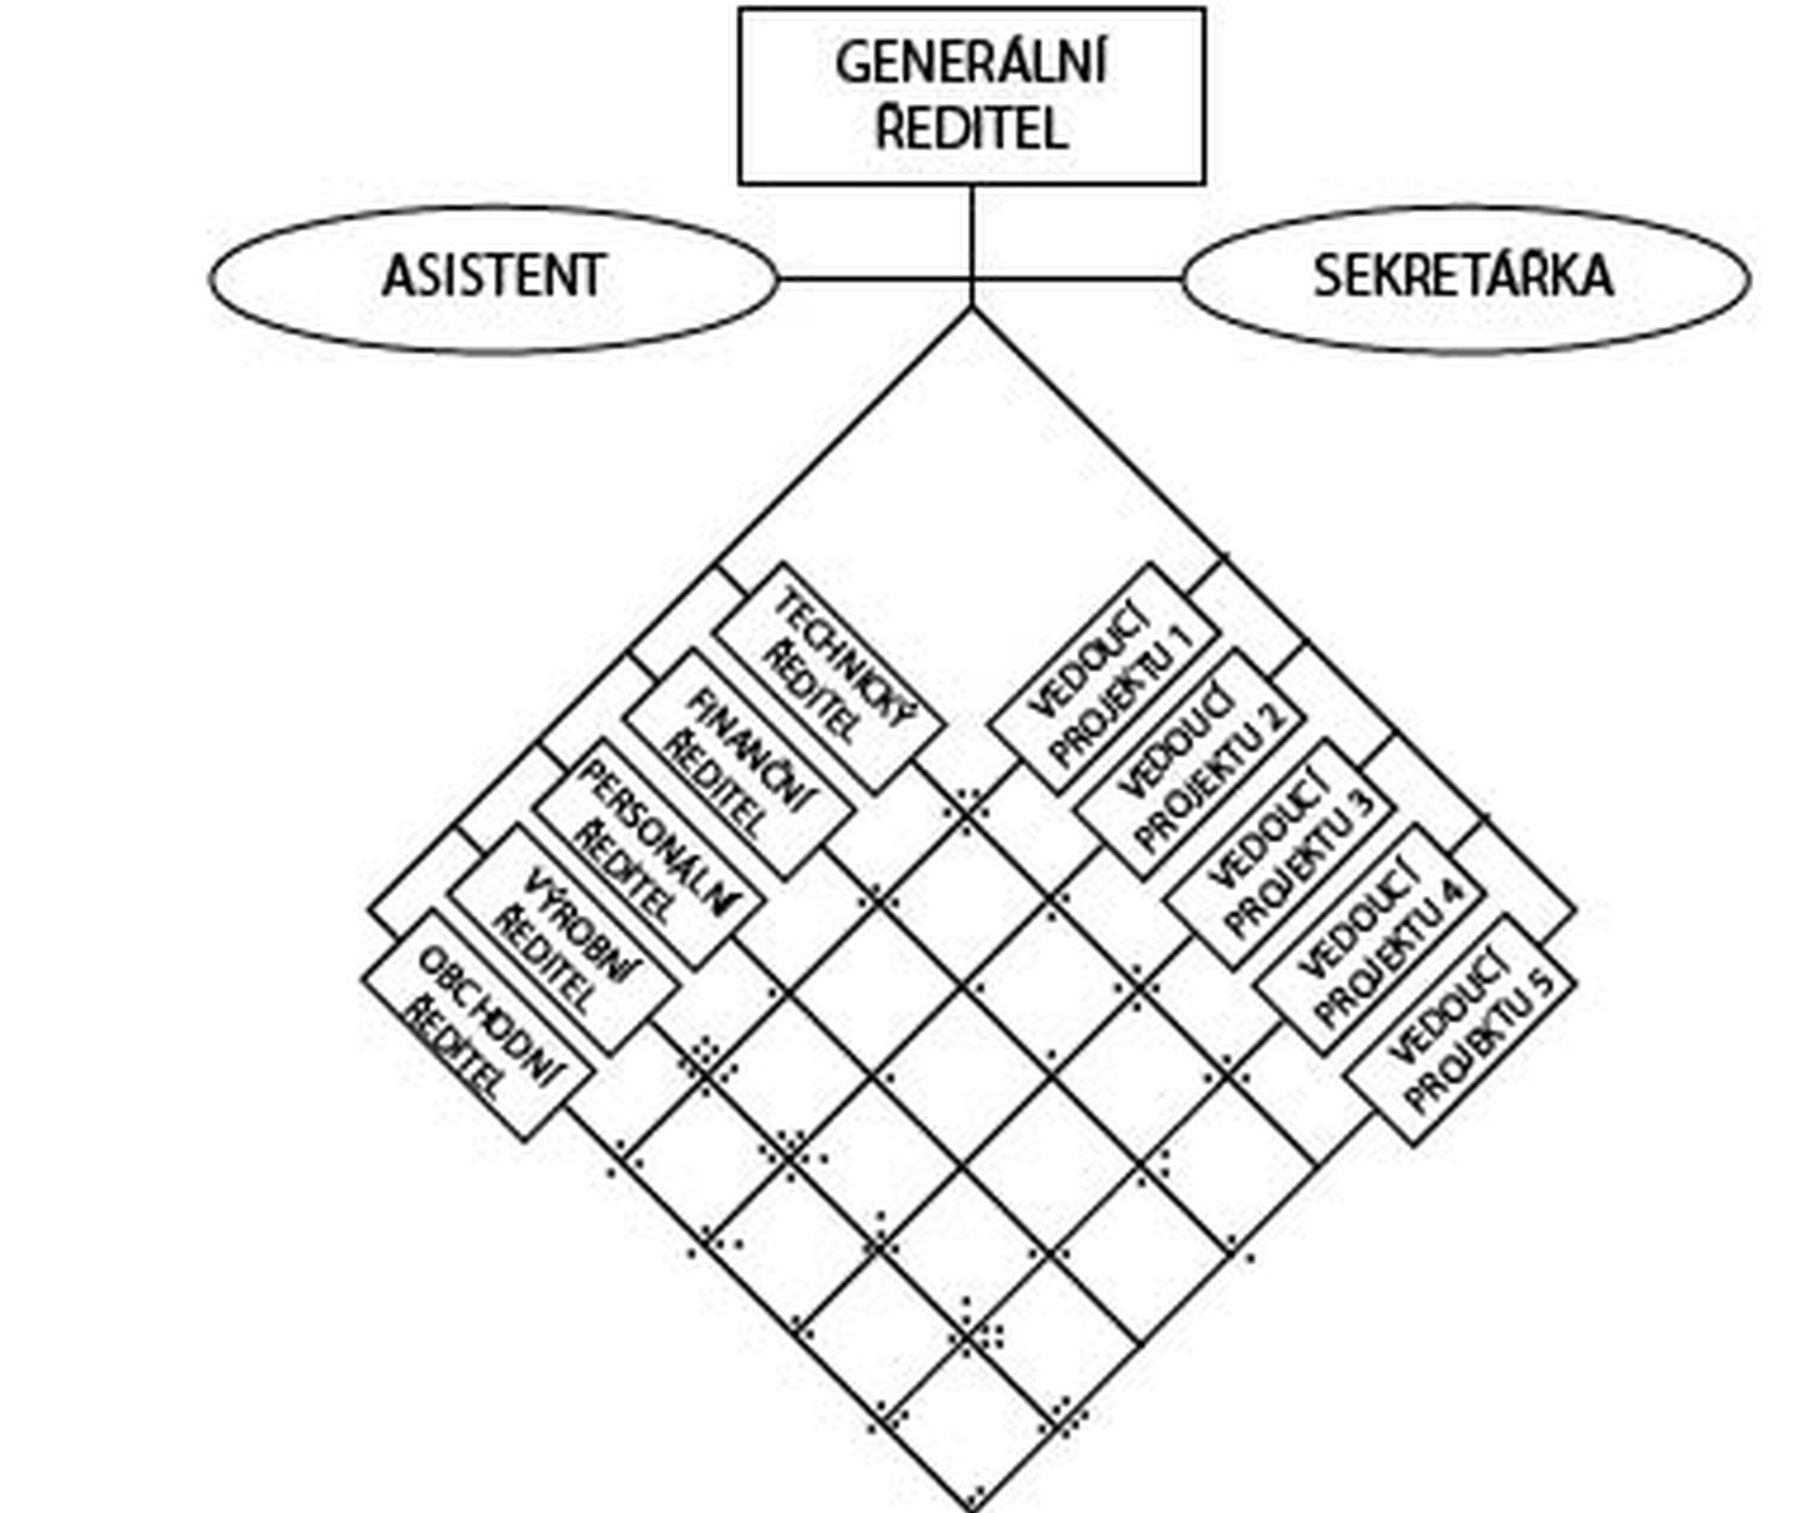
Maticová organizační struktura

Slide 25
  Personální práce
  Dříve podnik hodnocen podle materiálně technické stránky jeho vybavenosti
  V současnosti v popředí úroveň personální skladby - znalosti, invence, schopnost inovací, vynalézavost a tvořivost = „personální vyspělost“
  Zaměstnanci tvoří „lidského kapitálu“
  Plán personální práce vychází z celopodnikového plánu

Slide 26
STRUKTURA ZÁKLADNÍCH PERSONÁLNÍCH ČINNOSTÍ
plánování (prognózování) potřeby pracovních sil založené na analýze pracovních míst
analýza vnitřních a vnějších zdrojů pracovních sil s přihlédnutím ke specifickým přednostem či záporům těchto zdrojů
získávání a výběr pracovníků potřebných pro plnění úkolů podnikatelského subjektu dle vnitropodnikových pravidel z řad uchazečů o práci
rozmisťování pracovníků - zařazení na pracovní místa
vzdělávání pracovníků

Slide 27
hodnocení pracovníků – objektivní posudek o výkonu každého pracovníka a formulace jeho dalšího pracovního růstu i potřebných vzdělávacích procedur
vypracování systému odměňování a navržení nástrojů hmotné i nehmotné motivace pracovníků
iniciativní spoluúčast na přípravě programů v rámci bezpečnosti a ochrany zdraví pracovníků při práci, zajišťování zdravotní péče pracovníkům dle specifických podmínek jednotlivých pracovišť,
aktivní spoluúčast na volnočasových aktivitách
spoluúčast na tvorbě a provozování personálního informačního systému

Slide 28
Shrnutí přednášky
Umíte:
Charakterizovat organizační výstavbu podniku
Uvést různé druhy organizačních struktur
Vysvětlit prvky řízení
Vysvětlit význam personální práce
Charakterizovat základní personální činnosti

